Slide 1
Chào mừng các bạn học sinh đến với tiết âm nhạc 4
GIÁO VIÊN: PHẠM THÙY LINH

Slide 2
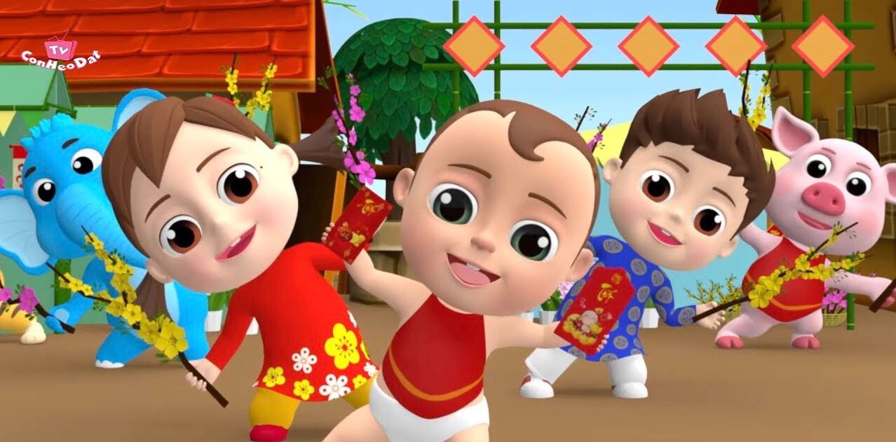
Hỏi HS câu giai điệu và tranh nói về Bài hát gì đã học.

Slide 3
Hát lại bài hát: Chúc mừng kiểm tra bài cũ và khởi động giọng

Slide 4
Cho HS xem video và hỏi: Trong 3 cô con gái cô nào là hiếu thảo với mẹ, hỏi HS Mẹ em đã chăm em như thế nào? Giới thiệu bài mới

Slide 5
TIẾT 21
HỌC HÁT BÀI: BÀN TAY MẸ
NHẠC: BÙI ĐÌNH THẢO
LỜI: TẠ HỮU YÊN

Slide 6
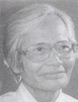
Nhạc sĩ Bùi Đình Thảo
- Sinh ngày 4-2-1931
- Quê ở huyện Duy Tiên,Tỉnh Hà Nam.
- Ông mất năm 1997.
- Những ca khúc tiêu biểu của ông:
Đi học, Em đi giữa biển vàng, …
- Bài hát “Bàn tay Mẹ” được bình chọn là một trong 50 ca khúc thiếu nhi hay nhất thế kỉ XX.

Slide 7
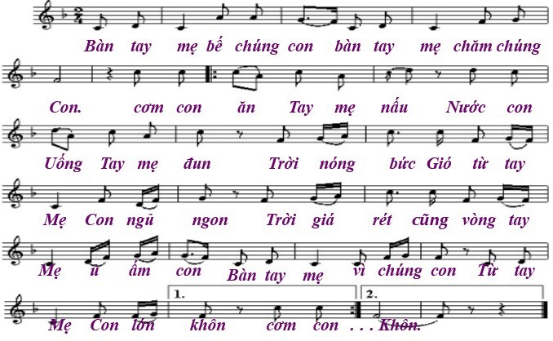
Vừa phải – tha thiết
Hát mẫu

Slide 8
CÂU 1: Bàn tay mẹ bế chúng con bàn tay mẹ chăm chúng con CÂU 2: Cơm con ăn tay mẹ nấu, nước con uống tay mẹ đun CÂU 3: Trời nóng bức gió từ tay mẹ con ngủ ngon CÂU 4: Trời giá rét cũng từ tay mẹ ủ ấm con CÂU 5: Bàn tay mẹ vì chúng con, Từ tay mẹ con lớn khôn
HD HS đọc lời ca theo tiết tấu

Slide 9
CÂU 1
Bàn tay mẹ bế chúng con, bàn tay mẹ chăm chúng con

Slide 10
CÂU 2
Cơm con ăn tay mẹ nấu, nước con uống tay mẹ đun

Slide 11
CÂU 1+2
Bàn tay mẹ bế chúng con bàn tay mẹ chăm chúng con.Cơm con ăn tay mẹ nấu nước con uống tay mẹ đun

Slide 12
CÂU 3
Trời nóng bức gió từ tay mẹ con ngủ ngon

Slide 13
CÂU 4
Trời giá rét cũng từ tay mẹ ủ ấm con

Slide 14
CÂU 3+4
Trời nóng bức gió từ tay mẹ con ngủ ngon. Trời giá rét cũng từ tay mẹ ủ ấm con

Slide 15
CÂU 5
Bàn tay mẹ vì chúng con.Từ tay mẹ con lớn khôn

Slide 16
CÂU 3+4+5
Trời nóng bức gió từ tay mẹ con ngủ ngon. Trời giá rét cũng từ tay mẹ ủ ấm con Bàn tay mẹ vì chúng con, từ tay mẹ con lớn khôn

Slide 17
- Hát cả bài với các hình thức: Lớp, tổ, nhóm, cá nhân

Slide 18
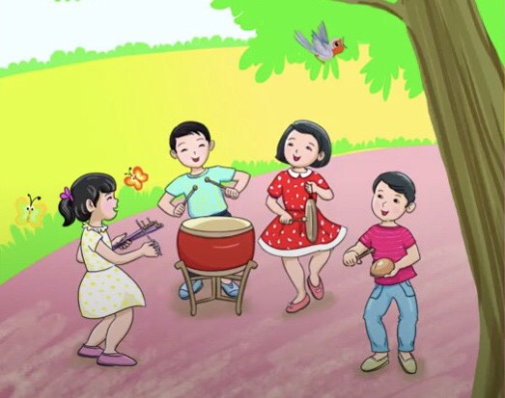
CÂU 1: Bàn tay mẹ bế chúng con bàn tay mẹ chăm chúng con
CÂU 2: Cơm con ăn tay mẹ nấu, nước con uống tay mẹ đun
CÂU 3: Trời nóng bức gió từ tay mẹ con ngủ ngon
CÂU 4: Trời giá rét cũng vòng tay mẹ ủ ấm con
CÂU 5: Bàn tay mẹ vì chúng con, Từ tay mẹ con lớn khôn
- HD HS hát với gõ đệm theo PHÁCH: Với hình thức Lớp, tổ, cá nhân..

Slide 19
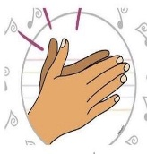
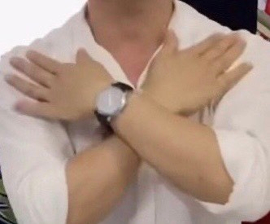
- Làm mẫu sau đó HS hát kết hợp bộ gõ cơ thể với các hình thức: lớp, tổ, cá nhân
CÂU 1: Bàn tay mẹ bế chúng con bàn tay mẹ chăm chúng con
CÂU 2: Cơm con ăn tay mẹ nấu, nước con uống tay mẹ đun
CÂU 3: Trời nóng bức gió từ tay mẹ con ngủ ngon
CÂU 4: Trời giá rét cũng vòng tay mẹ ủ ấm con
CÂU 5: Bàn tay mẹ vì chúng con, từ tay mẹ con lớn khôn

Slide 20
BỨC TRANH 1
BỨC TRANH 2
Cho HS chọn tranh sau đó nhìn từ gợi ý và trả lời đó là tranh minh họa của câu mấy trong bài, hát lại câu hát đó.
BỨC TRANH 3
TRÒ CHƠI: Bức tranh bí ẩn

Slide 21
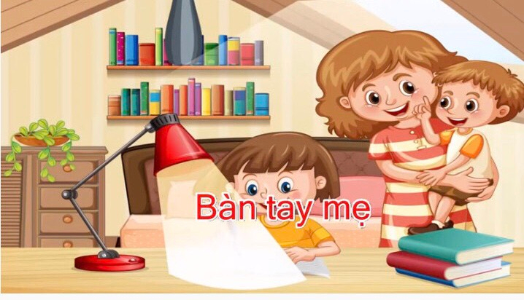

Slide 22
Câu 1: Hát lại câu 1
Quay lại nội dung trò chơi

Slide 23
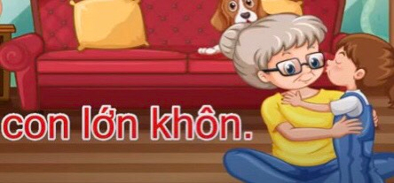

Slide 24
Câu 5: Hát lại câu 5
Quay lại nội dung trò chơi

Slide 25
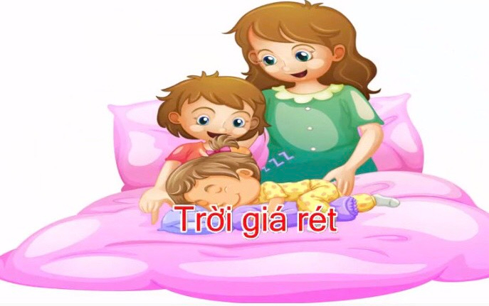

Slide 26
Câu 4: Hát lại câu 4
Chuyển nội dung tiếp theo

Slide 27
- Củng cố, dặn dò, nêu giáo dục

Slide 28
Chúc các bạn HS chăm ngoan học giỏi

